Slide 1
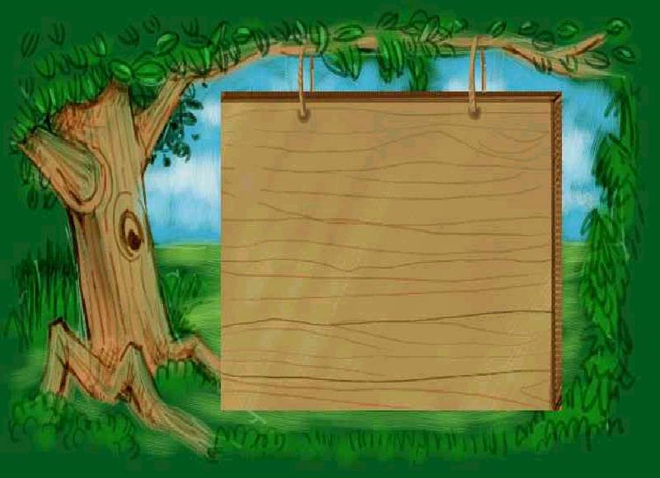
称赞
18

Slide 2
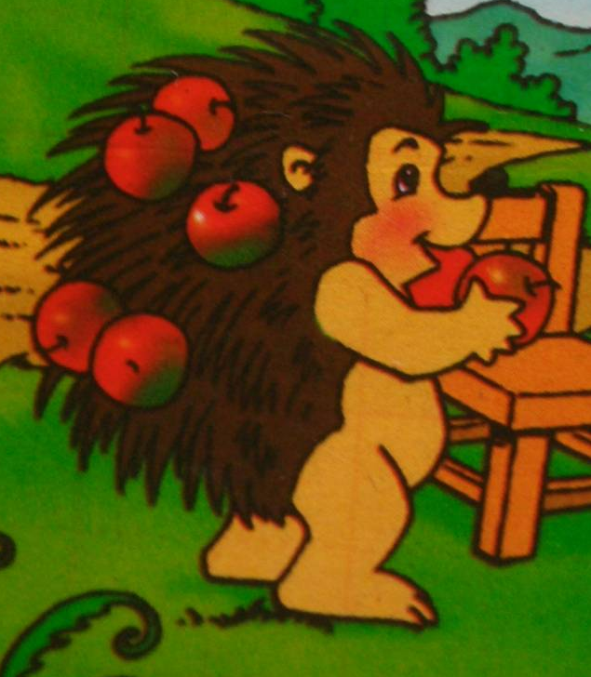
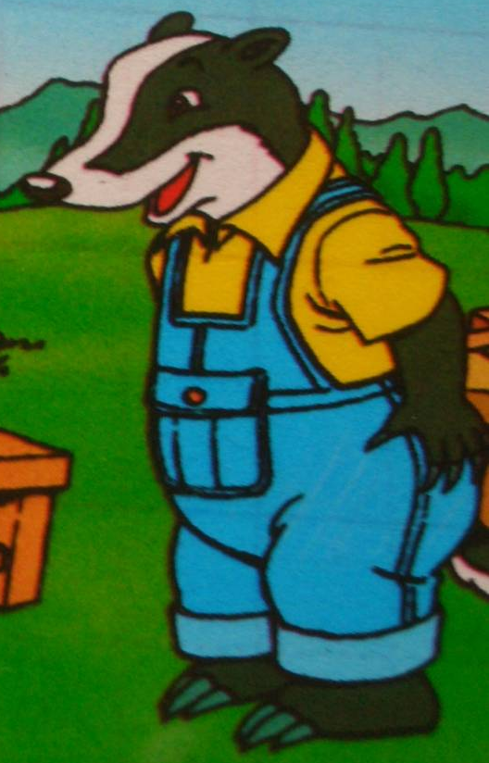
huān
小獾
cì wei
小刺猬

Slide 3

cìwei huān dènɡ qiáo
刺猬 小獾 板凳 瞧一瞧
cāo dàn bànɡ yǐ xiè liú
粗糙 但是 傍晚 椅子 泄气 留下

Slide 4
刺猬 小獾 板凳 瞧一瞧
粗糙 但是 傍晚 椅子 泄气 留下

Slide 5
清晨，小刺猬去森林采果子时，
（ ）称赞（ ）：“（ ）。”
傍晚，小刺猬背着红红的苹果往家里走时，
（ ）称赞（ ）：“（ ）”。

Slide 6

用“ ”划出小刺猬称赞小獾的句子。
用“ ”划出小獾称赞
小刺猬的句子。
“你真能干，小板凳做得一个比一个好！”
“你的苹果香极了，我从来没有见过这么好的苹果。”

Slide 7
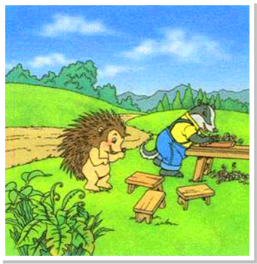
“你真能干，小板凳做得一个比一个好！”

Slide 8
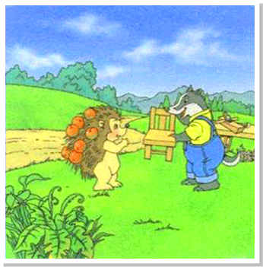
在我有点儿泄气的时候，是你称赞了我，让我有了自信。瞧，我已经会做椅子了。
泄气

Slide 9
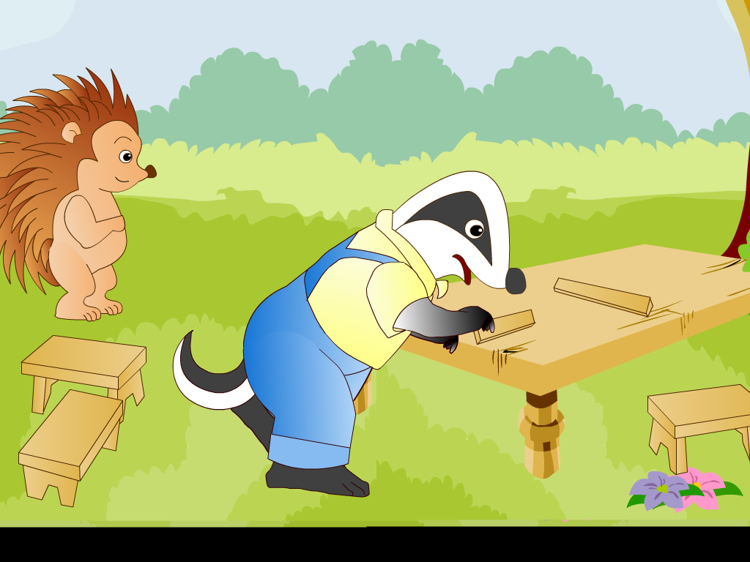
小獾已经做成了三个小板凳。板凳做得很粗糙。
粗糙

Slide 10

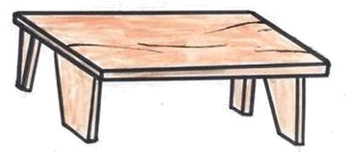
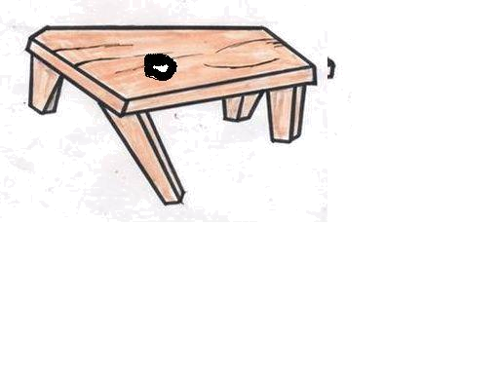
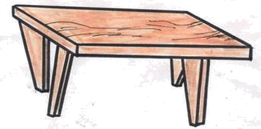

Slide 11
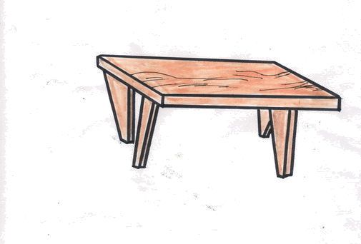
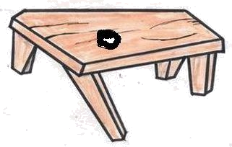
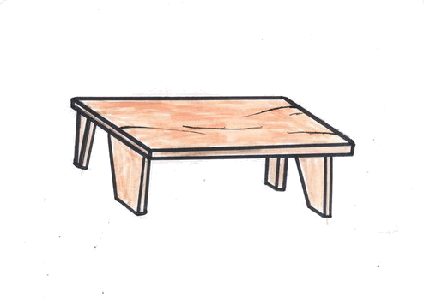
1
2
一个比一个好
3

Slide 12
你真能干，小板凳做得一个比一个好！

Slide 13
在我有点儿泄气的时候，是你称赞了我，让我有了自信。瞧，我已经会做椅子了。

Slide 14
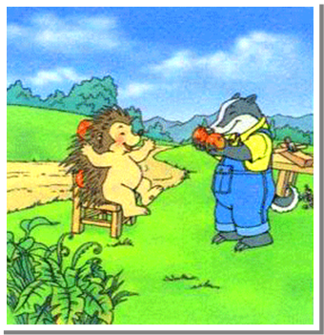
小獾接过苹果闻了闻说：“你的苹果香极了，我从来没有见过这么好的苹果。”

Slide 15
小刺猬也高兴极了，说：“谢谢你，你的称赞消除了我一天的疲劳！”

Slide 16
清晨，小刺猬到森林里采果子。
傍晚，小刺猬背着几个红红的大苹果往家里走．

Slide 17
小刺猬也高兴极了，说：“谢谢你，你的称赞消除了我一天的疲倦！”

Slide 18

称赞能
称赞带给我们勇气和自信，
称赞带给我们进步，
称赞带给我们成功和喜悦。

Slide 19

我们要想得到别人的称赞，先要学会称赞别人。

